Slide 1
Schulungsanmeldung

Slide 2
Vorschlag: Schulungsanmeldung
Einführung
Die Zeiträume
1. Zeitraum: Präferenzabfrage
2. Zeitraum: Zuweisung
3. Zeitraum: FIFO
Wie kann es weitergehen?

Slide 3
Einführung
Um JuLei zu bleiben, muss man eine Schulung pro Jahr machen
Zur Schulung zugelassen wird man erst, wenn man alle nötigen Dokumente abgegeben hat. Ansonsten wird der Platz wieder freigegeben und andere können ihn belegen. Diese Prozesse sind klar und laufen gut.
Verbesserungspotential gibt es bei der ersten Zuweisung der JuLeis zu den Schulungen

Slide 4
Die Zeiträume aus JuLei-Sicht
01.-30.09. Schulungen sind sichtbar und Präferenzen der JuLeis werden abgefragt
10.10. Zuweisung wird bekannt gegeben
10.10.-… First-Come-First-Serve (FIFO): wer sich zuerst anmeldet, bekommt den Platz.

Slide 5
Die Zeiträume aus JDAV BaWü-Sicht
…-01.09. Schulungen eintragen
01.09. Schulungen auf sichtbar stellen
01.-10.10. Zuweisung generieren und prüfen, notfalls ablehnen und von Hand machen oder JuLeis über FIFO informieren
10.10. Zuweisung bekannt geben
10.10.-... Anmeldungen abarbeiten

Slide 6
1. Zeitraum: Präferenzabfrage
Hatten wir früher, brauchen wir auch in Zukunft
Am passendsten: Jede*r JuLei sortiert beliebig viele Schulungen für sich in Kategorien/Level
Die Kategorien geben an, welche Schulungen die/der JuLei gegenüber welchen anderen bevorzugt
Schulungen einer Kategorie gelten als gleichwertig für diese*n JuLei

Slide 7
1. Zeitraum: Präferenzabfrage
Technisches
Umso weniger Kategorien, umso freier können wir zuweisen
Ich vermute, 2-3 Kategorien sind ausreichend

Slide 8
1. Zeitraum: Präferenzabfrage
Beispiel 1:
Auf Schulungsseite fünf Herzen, von den fünf Herzen kann man entsprechend der eigenen Präferenz 1-5 auswählen und anschließend auf “abschicken” klicken.
Im Profil kann man Präferenzen wieder löschen

Slide 9
1. Zeitraum: Präferenzabfrage
Beispiel 2 (Namen sollte man noch ändern):
Auf Schulungsseite drei Knöpfe:
  Zu “Lieblingsschulungen” hinzufügen
  Zu “Bevorzugte Schulungen” hinzufügen
  Zu “Notlösungen” hinzufügen
Im Profil auf der Schulungsseit kann man die Präferenzen einsehen und löschen

Slide 10
1. Zeitraum: Präferenzabfrage
Beispiel X:
<Hier Idee einfügen>

Slide 11
1. Zeitraum: Präferenzabfrage
Empfehlung: Beispiel 2
Technisch am einfachsten umsetzbar
Text lässt sich einfacher ändern als Symbole
Vermutlich am verständlichsten

Slide 12
2. Zeitraum: Zuweisung
Regeln (müssen eingehalten werden):
JuLeis aus BaWü haben Vorrang vor externen JuLeis
Jede*r JuLei bekommt maximal einen Schulungsplatz
Fairheit:
  Wenn JuLeis mehr Schulungen angeben, darf das kein Vor-/Nachteil für sie sein.
  Alle JuLeis haben die gleichen Chancen auf einen Platz in einer Schulung, wenn die Schulung bei ihnen in der selben Kategorie ist

Slide 13
2. Zeitraum: Zuweisung
Quoten (können eingehalten werden):
männlich/weiblich/divers möglichst ausgeglichen
Sektionen sollten gleichmäßig vertreten sein.
...
Warnung: Umsetzung und Einigung ist komplex – das hat in der Vergangenheit für Unverständniss und Frust gesorgt und kann in Zukunft auch zu unerwünschten Ergebnissen führen.

Slide 14
2. Zeitraum: Zuweisung
Absicherung
Damit ein kaputtes Tool nicht alles kaputt macht, kann man folgenden Ablauf implementieren:
1. GS- oder LJL-Mensch drückt "Zuweisung berechnen"
2. Odoo generiert eine Vorschau bspw. in Odoo oder als Excel
3. GS- oder LJL-Mensch kann auf bestätigen drücken (oder auch nicht)
4. Wenn bestätigt wurde, wird der Vorschlag umgesetzt und den JuLeis angezeigt

Slide 15
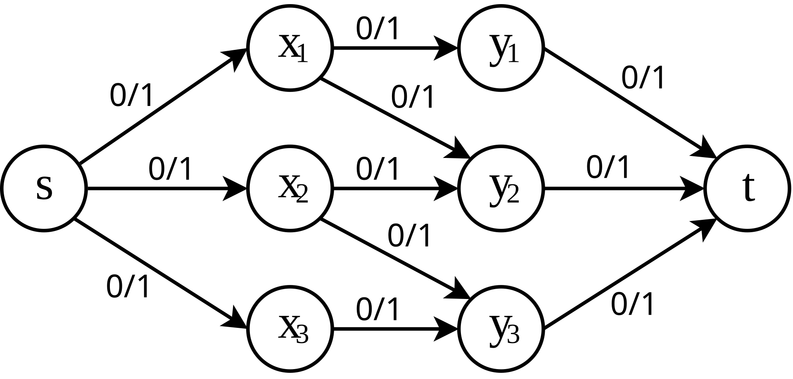
2. Zeitraum: Zuweisung, Exkurs Max. Flow

Slide 16
2. Zeitraum: Zuweisung
Optionen:
Von Hand wie bisher
Zufällig (mit Einhaltung der Regeln und Quoten)
Optimale Belegung (Einhaltung der Regeln und bei gleichwertigen Lösungen Einhaltung der Quoten)
Empfehlung: Optimale Belegung und dann checken, welche Quoten einen Unterschied gemacht hätten

Slide 17
2. Zeitraum: Zuweisung
Die JuLeis und Plätze die aus dem vorherigen Schritt übrig sind, werden folgendermaßen verteilt:
1. Die Lieblingsschulungen der JuLeis aus BaWü
2. Die "bevorzugten Schulungen" der JuLeis aus BaWü
3. Die Notlösungen der JuLeis aus BaWü
4. Die Lieblingsschulungen der JuLeis nicht aus BaWü
5. Die bevorzugten Schulungen der JuLeis nicht aus BaWü
6. Die Notlösungen der JuLeis nicht aus BaWü
Technisch macht es keinen Unterschied, wieviele Kategorien es sind, wie diese heißen und auch nicht wieviele Schulungen jeweils in der Kategorie sind - auch nicht, ob JuLeis unterschiedlich viele Schulungen angeben.

Slide 18
Wie kann es weitergehen?
In Absprache mit GS und LJL:
1. Präferenzabgabe implementieren
2. Zuweisung automatisieren
3. Quoten auf Datenbasis beschließen
4. Quoten beschließen
Schritt 1 sollte dieses Jahr
Schritt 2 kann dieses Jahr
Schritt 3 und 4 können erst nächstes Jahr

